Slide 1
Upisi učenika s teškoćama u razvoju Nataša Lovrić, prof. Voditeljica službe za razvoj i informacijsku infrastrukturu sustava odgoja i obrazovanja Ministarstvo znanosti, obrazovanja i sporta

Slide 2
Ured državne uprave u županiji odnosno Gradski ured za obrazovanje, kulturu i sport Grada Zagreba
Odabir srednje škole koja provodi jedan od programa obrazovanja za koji je kandidat dobio stručno mišljenje službe za profesionalno usmjeravanje Hrvatskoga zavoda za zapošljavanje. Roditelji i kandidat iskazuju svoj odabir,
uredi ga unose i pomažu pri izboru.

Slide 3
Prijava programa Prema programima obrazovanja koje je Hrvatski zavod za zapošljavanje naveo u svome stručnom mišljenju. Redoslijed kojim su programi obrazovanja navedeni u stručnome mišljenju Hrvatskoga zavoda za zapošljavanje nikako ne predstavljaju listu prioriteta kandidata.

Slide 4
Roditelji će Upisnom povjerenstvu ureda državne uprave na predviđenom obrascu navesti programe obrazovanja i srednje škole u kojima se ti programi obrazovanja izvode redom kako bi željeli da ih kandidat upiše. Može se odabrati isti program u više škola.

Slide 5
U školama u kojima je to uvjet za upis, kandidati moraju zadovoljiti i na ispitu sposobnosti i darovitosti! Bodovni prag koji škola postavi vrijedi i za učenike s teškoćama u razvoju! Potrebno o tome voditi računa prilikom prijave programa.

Slide 6
Kandidati se rangiraju na zasebnim ljestvicama poretka, a temeljem ostvarenog ukupnog broja bodova utvrđenog tijekom postupka vrednovanja.

Slide 7
Konačan upis ovisi i o drugim kandidatima s teškoćama u razvoju na ljestvici i njihovom broju bodova te broju upisnih mjesta za kandidate s teškoćama u razvoju u pojedinome razrednome odjelu, a sukladno Državnome pedagoškome standardu.

Slide 8
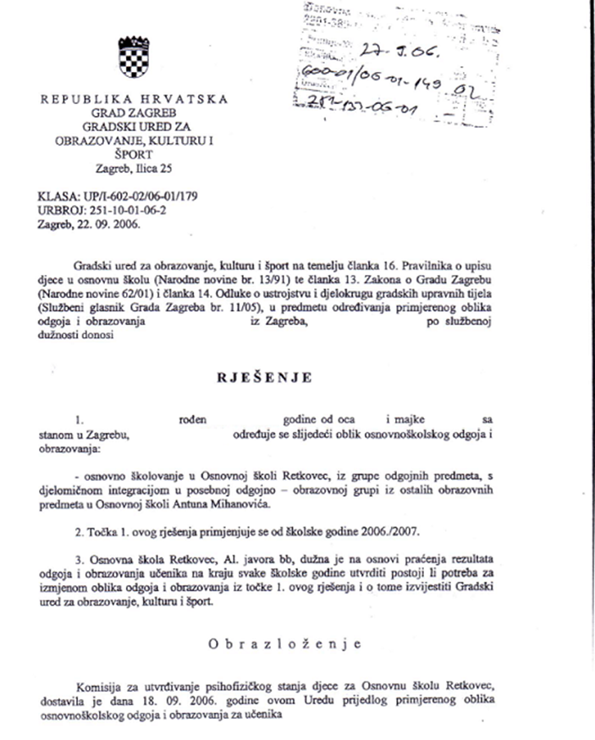
Dokumentacija Rješenje o primjerenom obliku školovanja u osnovnoj školi

Slide 9
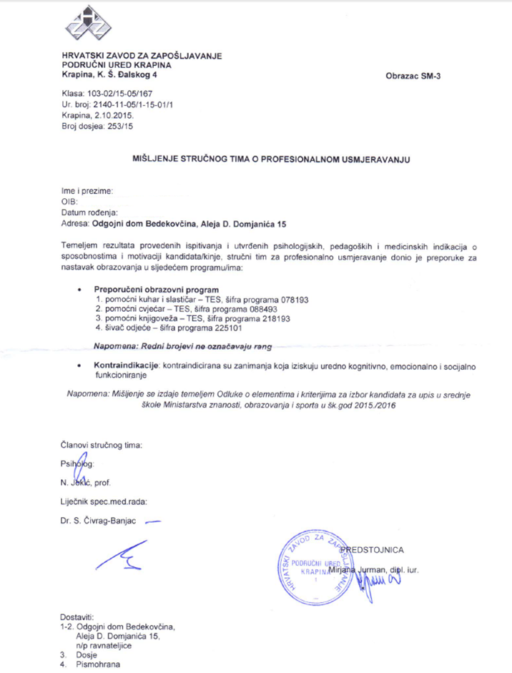
Dokumentacija Mišljenje HZZ-a Ako je kandidat završio OŠ prije 2016.g mora imati novo mišljenje

Slide 10
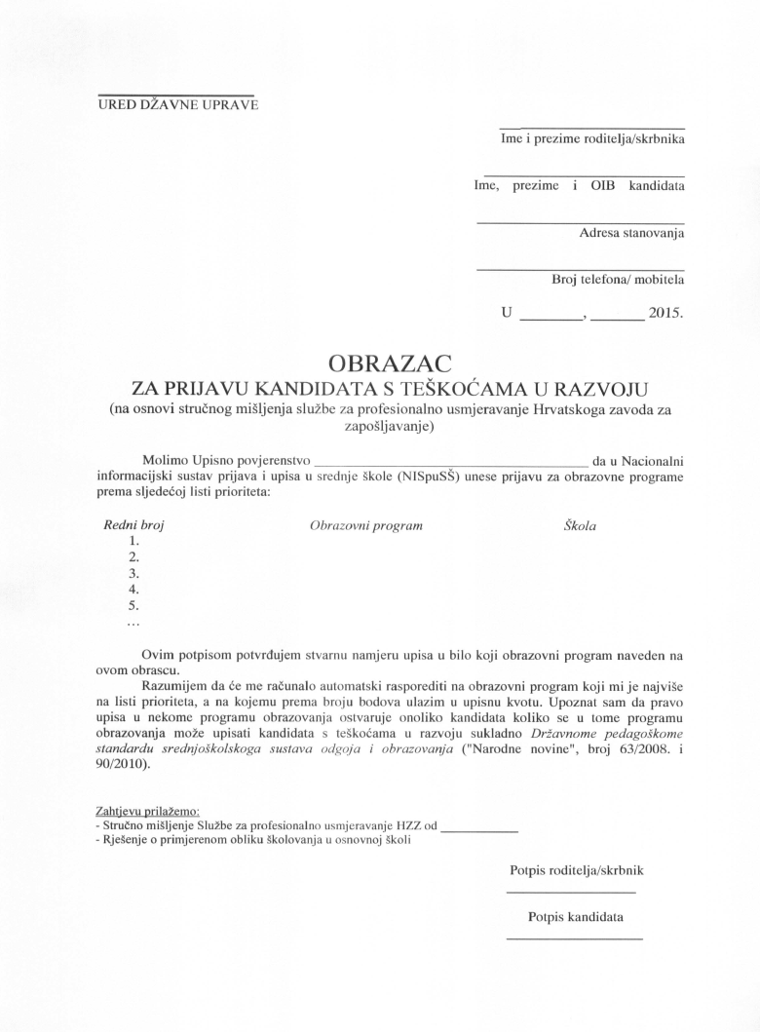
Obrazac za prijavu

Slide 11
ROKOVI

Slide 12
Postupak prijava i upisa kandidata s teškoćama u razvoju odvija se prije u odnosu na ostale kandidate. Iznimno je važno pratiti i poštivati sve rokove!

Slide 13
Kandidati s teškoćama u razvoju Ljetni upisni rok
Kandidati s teškoćama u razvoju prijavljuju se u uredima državne uprave u županiji odnosno Gradskom uredu za obrazovanje, kulturu i sport Grada Zagreba te iskazuju svoj odabir s liste prioriteta redom kako bi željeli upisati obrazovne programe | 2.-10.6.2016.
Dostava osobnih dokumenata i svjedodžbi za kandidate s teškoćama u razvoju izvan redovitog sustava obrazovanja RH | 2.-20.6.2016.
Upisna povjerenstva ureda državne uprave unose navedene odabire u sustav NISpuSŠ | 2.-17.6.2016.
Zatvaranje mogućnosti unosa odabira kandidata | 17.6.2016.
Provođenje dodatnih provjera za učenike s teškoćama u razvoju i unos rezultata u sustav | 20.-21.6.2016.
Rangiranje kandidata s teškoćama u razvoju sukladno listama prioriteta | 23.-24.6.2016.
Smanjenje upisnih kvota razrednih odjela pojedinih obrazovnih programa | 24.6.2016.

Slide 14
U drugome odnosno jesenskome upisnom roku moguće je prijaviti samo obrazovne programe za koje upisna kvota u ljetnome roku nije popunjena.

Slide 15
Kandidati s teškoćama u razvoju Jesenski upisni rok
Kandidati s teškoćama u razvoju prijavljuju se u uredima državne uprave u županiji odnosno Gradskom uredu za obrazovanje, kulturu i sport Grada Zagreba te iskazuju svoj odabir liste prioriteta redom kako bi željeli upisati obrazovne programe | 16. -17.8.2016.
Dostava osobnih dokumenata i svjedodžbi za kandidate s teškoćama u razvoju izvan redovitog sustava obrazovanja RH | 16.-17.8.2016.
Upisna povjerenstva ureda državne uprave unose navedene odabire u sustav NISpuSŠ | 16.-17.8.2016.
Zatvaranje mogućnosti unosa odabira kandidata | 17.8.2016.
Provođenje dodatnih provjera za učenike s TR i unos rezultata u sustav | 18.8.2016.
Rangiranje kandidata s teškoćama u razvoju sukladno listama prioriteta | 19.8.2016.

Slide 16
Kandidati s teškoćama u razvoju mogu se prijaviti kao redovni kandidati! No ne mogu se predomišljati nakon provedenog postupka preliminarnog rangiranja! U tom slučaju moraju zadovoljiti sve uvjete određenog programa (Potvrda medicine rada/školskog liječnika o zdravstvenoj sposobnosti)

Slide 17
Redovni kandidati Ljetni upisni rok
Opis postupaka | Datum
Početak prijava kandidata u sustav | 2.6.2016.
Početak prijava obrazovnih programa | 27.6.2016.
Završetak prijave obrazovnih programa koji zahtijevaju dodatne provjere | 28.6.2016.
Provođenje dodatnih ispita i provjera te unos rezultata | 29.6.-5.7.2016
Rok za dostavu dokumentacije redovitih učenika (stručno mišljenje HZZ-a i ostali dokumenti kojima se ostvaruju dodatna prava za upis) | 27.6.2016.
Dostava osobnih dokumenata i svjedodžbi za kandidate izvan redovitog sustava obrazovanja RH | 2.-27.6.2016.
Završetak prigovora na unesene osobne podatke, ocjene, natjecanja, rezultate dodatnih provjera i podatke na temelju kojih se ostvaruju dodatna prava za upis | 5.7.2016.

Slide 18
Brisanje s lista kandidata koji nisu zadovoljili preduvjete | 6.7.2016.
Zaključavanje odabira obrazovnih programa Početak ispisa prijavnica | 6.7.2016.
Krajnji rok za zaprimanje potpisanih prijavnica (učenici donose razrednicima, a ostali kandidati šalju prijavnice Središnjem prijavnom uredu) Brisanje s lista kandidata koji nisu zadovoljili preduvjete ili dostavili prijavnice | 8.7.2016.
Objava konačnih ljestvica poretka | 11.7.2016.
Dostava dokumenata koji su uvjet za upis u određeni program obrazovanja (potvrda školske medicine, liječnička svjedodžba medicine rada, ugovor o naukovanju učenika i ostali dokumenti kojima su ostvarena dodatna prava za upis) srednje škole Dostava potpisanog obrasca o upisu u I. razred srednje škole (upisnice) u srednju školu u koju se učenik upisao (škole same određuju točne datume za zaprimanje upisnica i dodatne dokumentacije unutar ovdje predviđenog razdoblja i objavljuju ih na svojoj mrežnoj stranici i oglasnoj ploči škole) | 11.-15.7.2016.
Objava okvirnog broja slobodnih mjesta za jesenski rok | 18.7.2016.
Službena objava slobodnih mjesta za jesenski upisni rok | 14.8.2016.

Slide 19
Redovni kandidati Jesenski upisni rok
Opis postupaka | Datum
Početak prijava u sustav i prijava obrazovnih programa | 22.8.2016.
Dostava osobnih dokumenata, svjedodžbi i ostale dokumentacije za kandidate izvan redovitoga sustava obrazovanja RH Dostava dokumentacije redovitih učenika (stručno mišljenje HZZ-a i ostali dokumenti kojima se ostvaruju dodatna prava za upis i sl.) | 22.8.2016.
Završetak prijave obrazovnih programa koji zahtijevaju dodatne provjere | 23.8.2016.
Provođenje dodatnih ispita i provjera te unos rezultata | 24.8.-25.8.2016.
Završetak prigovora na osobne podatke, ocjene, natjecanja, rezultate dodatnih provjera i podatke na temelju kojih se ostvaruju dodatna prava za upis Završetak unosa rezultata s popravnih ispita Brisanje s lista kandidata koji nisu zadovoljili preduvjete | 26.8.2016.
Zaključavanje odabira obrazovnih programa Početak ispisa prijavnica | 29.8.2016.
Krajnji rok za zaprimanje potpisanih prijavnica (učenici donose razrednicima, a ostali kandidati šalju Središnjem prijavnom uredu) Brisanje s lista kandidata koji nisu zadovoljili preduvjete ili dostavili prijavnice | 31.8.2016.

Slide 20
Objava konačnih ljestvica poretka | 1.9.2016.
Dostava dokumenata koji su uvjet za upis u određeni program obrazovanja (potvrda liječnika školske medicine, liječnička svjedodžba medicine rada, ugovor o naukovanju i ostali dokumenti kojima su ostvarena dodatna prava za upis) srednje škole. Dostava potpisanog obrasca o upisu u I. razred srednje škole (upisnice) u srednju školu u koju se učenik upisao | 2.9.2016.
Objava slobodnih upisnih mjesta nakon jesenskog roka | 3.9.2016.

Slide 21
Naknadni upisi
Učenici koji ne ostvare pravo upisa u ljetnome ili jesenskome upisnom roku mogu se prijaviti za upis u naknadnome roku za upis
Učenici se u naknadnome roku za upis mogu prijaviti u srednju školu u program obrazovanja u kojemu je nakon jesenskoga upisnog roka ostalo slobodnih mjesta u okviru broja upisnih mjesta propisanih Strukturom
Prijava učenika u naknadnome roku biti će od 5 do 9. rujna 2016. godine
O upisu učenika u naknadnome roku odlučuje upisno povjerenstvo škole temeljem pisanoga zahtjeva učenika te podatke o u upisu unosi u NISpuSŠ, po zaprimljenoj potpisanoj upisnici učenika te ostaloj dokumentaciji potrebnoj za upis

Slide 22
Pravo upisa u nekome programu obrazovanja ostvaruje onoliko kandidata koliko se u tome programu obrazovanja može upisati kandidata s teškoćama u razvoju sukladno Državnome pedagoškome standardu.

Slide 23
Kandidati s teškoćama u razvoju koji na ovaj način ostvare pravo upisa u srednju školu neće se moći prijavljivati za upis u druge obrazovne programe.

Slide 24
Zbog ranijih rokova, kandidati koji su upućeni na dopunski rad ne mogu se u ljetnom upisnom roku prijavljivati kao kandidati s teškoćama u razvoju.

Slide 25
Trenutkom objave konačnih ljestvica poretka kandidati stječu pravo upisa u program obrazovanja najvišega prioriteta u kojemu se nalaze u sklopu upisne kvote. Konačne ljestvice poretka više se ne mijenjaju. Učenik svoj upis potvrđuje vlastoručnim potpisom i potpisom roditelja/skrbnika na upisnici dostupnoj na mrežnoj stranici NISpuSŠ-a (www.upisi.hr), koju je dužan dostaviti u srednju školu do roka navedenoga u Kalendaru.

Slide 26
Upisnica

Slide 27
Preporuke roditeljima za jednostavniji upis u srednju školu Proučiti brošuru Dobro proučiti rokove i obveze uz upise važno je točno se držati rokova Donijeti svu potrebnu dokumentaciju za prijavu u Ured državne uprave Obrazac prijave u uredu državne uprave zamjenjuje prijavnicu koju nije potrebno printati iz sustava Na vrijeme dostaviti upisnu dokumentaciju u srednju školu

Slide 28
Adrese Gradski ured za obrazovanje, kulturu i sport grada Zagreba Ilica 25/I Tel: 610-0510, 610-0515 od 2.-15. lipnja javiti se na porti GU i bit će raspoređeni kod jednog od službenika. Donijeti mišljenje HZZ-a, rješenje o IP, PP. Ured državne uprave u Zagrebačkoj županiji Trg J. J. Strossmayera 4 tel. 01/6345-102

Slide 29
CARNetova služba za podršku obrazovnome sustavu: helpdesk@skole.hr i broj telefona: 01/6661-500

Slide 31
Hvala na pažnji !

